Slide 1

万方数据助力论文写作
拒绝“大海捞针”，精准锁定核心文献
北京万方数据股份有限公司
时间：2025.12

Slide 2
目录
CONTENTS
Part 01
万方数据简介
Part 02
万方资源及产品介绍
Part 03
文献的检索技巧
Part 04
多维揭示及资源获取

Slide 3
PART 01
万方数据简介
第一部分

Slide 4
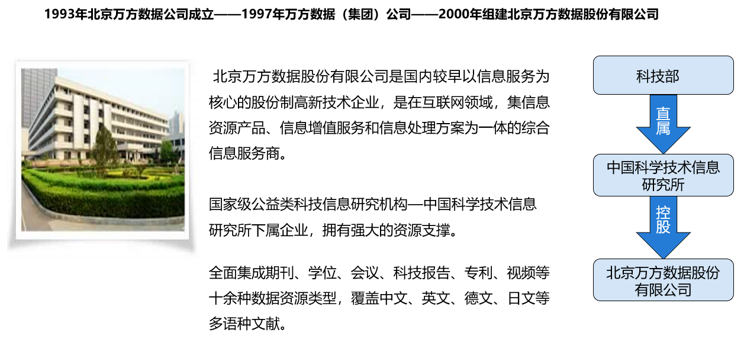
公司简介
1993年北京万方数据公司成立--1997年万方数据(集团)公司--2000年组建北京万方数据股份有限公司
北京万方数据股份有限公司是国内较早以信息服务为核心的股份制高新技术企业，是在互联网领域，集信息资源产品、信息增值服务和信息处理方案为一体的综合信息服务商。
国家级公益类科技信息研究机构一中国科学技术信息研究所下属企业，拥有强大的资源支撑。
全面集成期刊、学位、会议、科技报告、专利、视频等十余种数据资源类型，覆盖中文、英文、德文、日文等多语种文献。

Slide 5
PART 02
万方数据资源
及产品介绍
第二部分

Slide 6
AI赋能学术研究全流程
培训目标
写作科研全流程
01 选题
02 文献查找
03 文献阅读
04 写作
05 检测
06 论文发表
万方
选题
万方
智搜
数源AI学术研究平台
万方
慧写
万方论文相似性检测系统
万方
刊寻

Slide 7
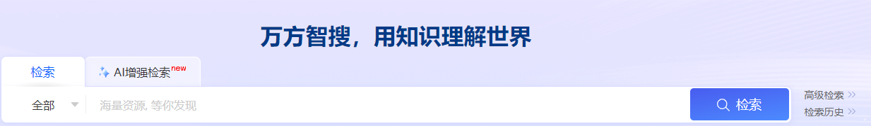




第二部分
平台亮点功能
多层次服务导引
智能检索
多维揭示
保障获取
个性化服务
AI增强检索
分类检索
高级检索
专业检索
作者发文检索
二次检索
排序
聚类
只看核心
结果分析
相关推荐
在线阅读
下载
全文直达
原文传递
网络来源
资源
工具
服务
导出
资讯服务

Slide 8

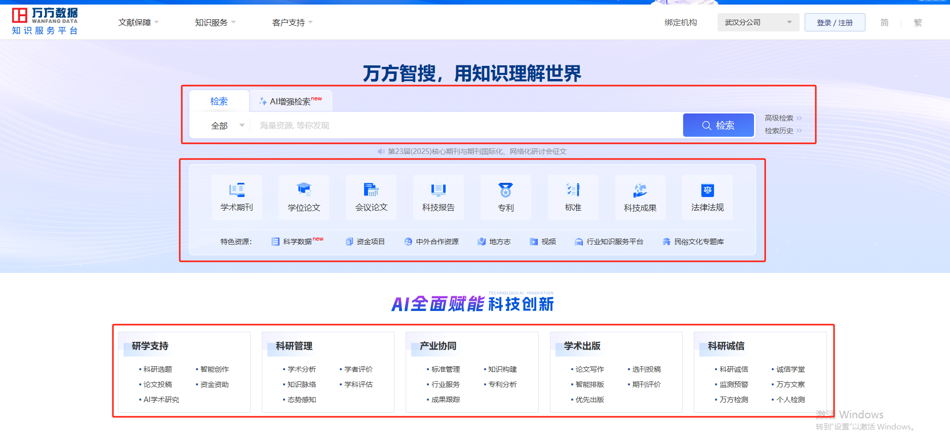
全产品链条的资源基础
万方数据知识服务平台整合 3亿 条全球优质知识资源。
集成期刊、学位、会议、科技报告、专利、标准、科技成果、法规、地方志、视频等 10 余种知识资源类型，5.4亿余条引文数据。
为用户提供文献检索、全文获取、文献分析、文献管理等服务，致力于帮助用户精准发现、获取学术资源。
智搜

Slide 9
海量文献
序号 | 资源类型 | 概述介绍
1 | 期刊 | 共1.65亿余条，其中中文期刊母体共1万余种，核心期刊4000种左右，外文期刊涵盖3.2万余种
2 | 学位 | 共674万篇中文学位论文全文，始收录于1980年，年增约30万篇
3 | 会议 | 共1600余万条，其中中文会议论文全文约289余万篇，外文会议论文约1100余万篇
4 | 专利 | 目前共收录约1.6亿条专利数据，其中中国专利6000余万条；国外专利9700余万条
5 | 标准 | 收录了中国国家标准（GB）、中国行业标准（HB）、以及中外标准题录摘要数据，共计290余万条记录
6 | 法律法规 | 法规资源主要由国家信息中心提供，全文共计约169万条
7 | 科技成果 | 共计67.7万余条，涵盖了国家、省市、地方的成果公报、登记成果及推广成果等成果
8 | 科技报告 | 收录中文科技报告11万余份；外文科技报告148万余份
9 | 地方志 | 新方志5.7万册；旧方志约8600种，10万余册
10 | 视频 | 现有资源近100万分钟，已推出高校课程、学术讲座、学术会议报告、医学实践、管理讲座、科普视频、国外优秀视频、环球高清精选等适合各层次人群使用的精品视频。

Slide 10
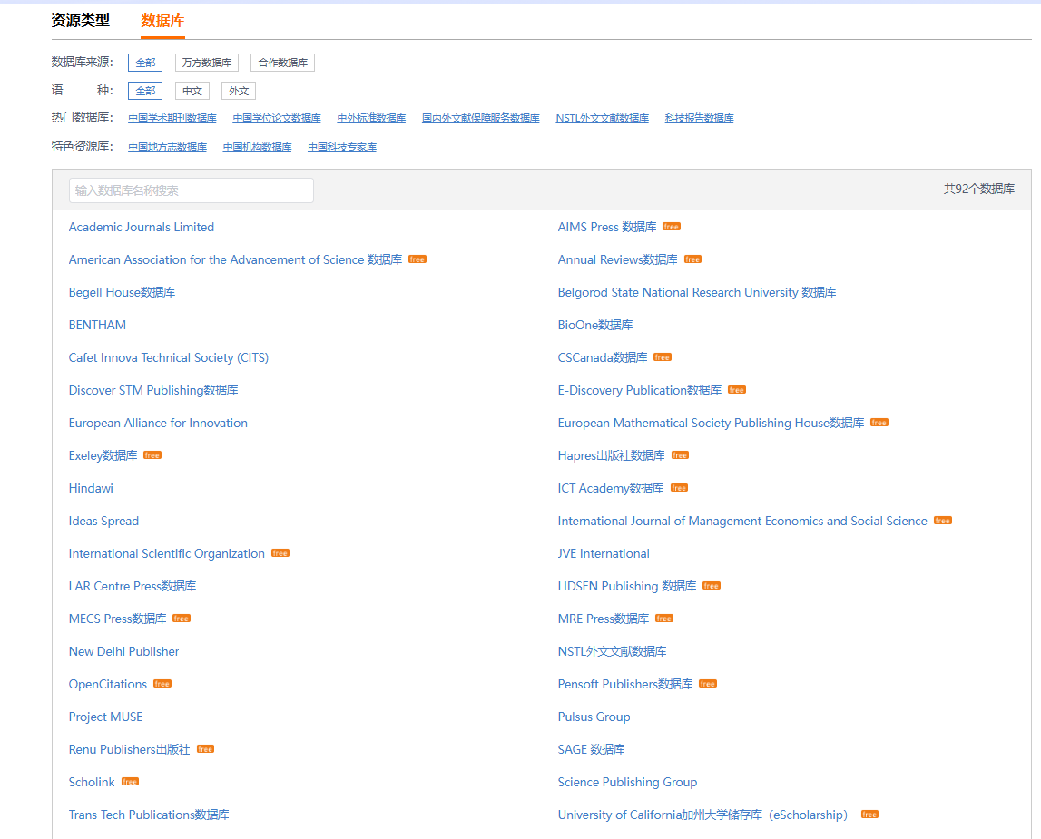
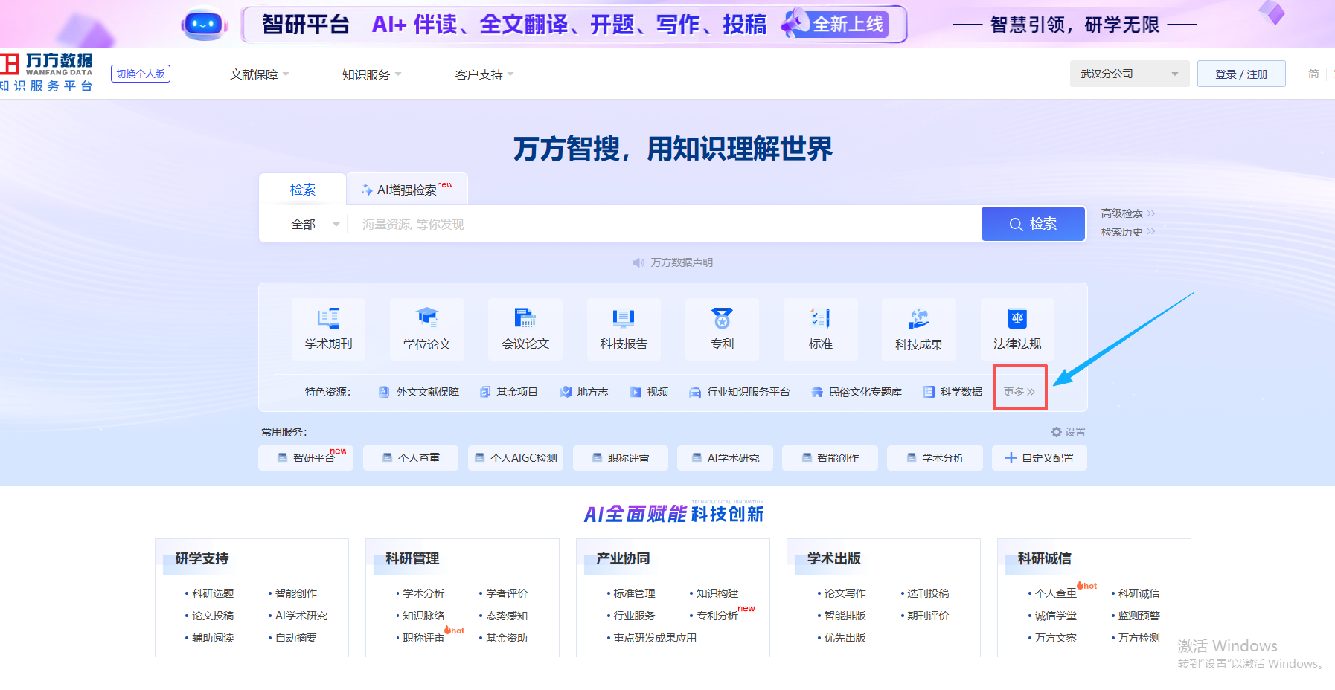

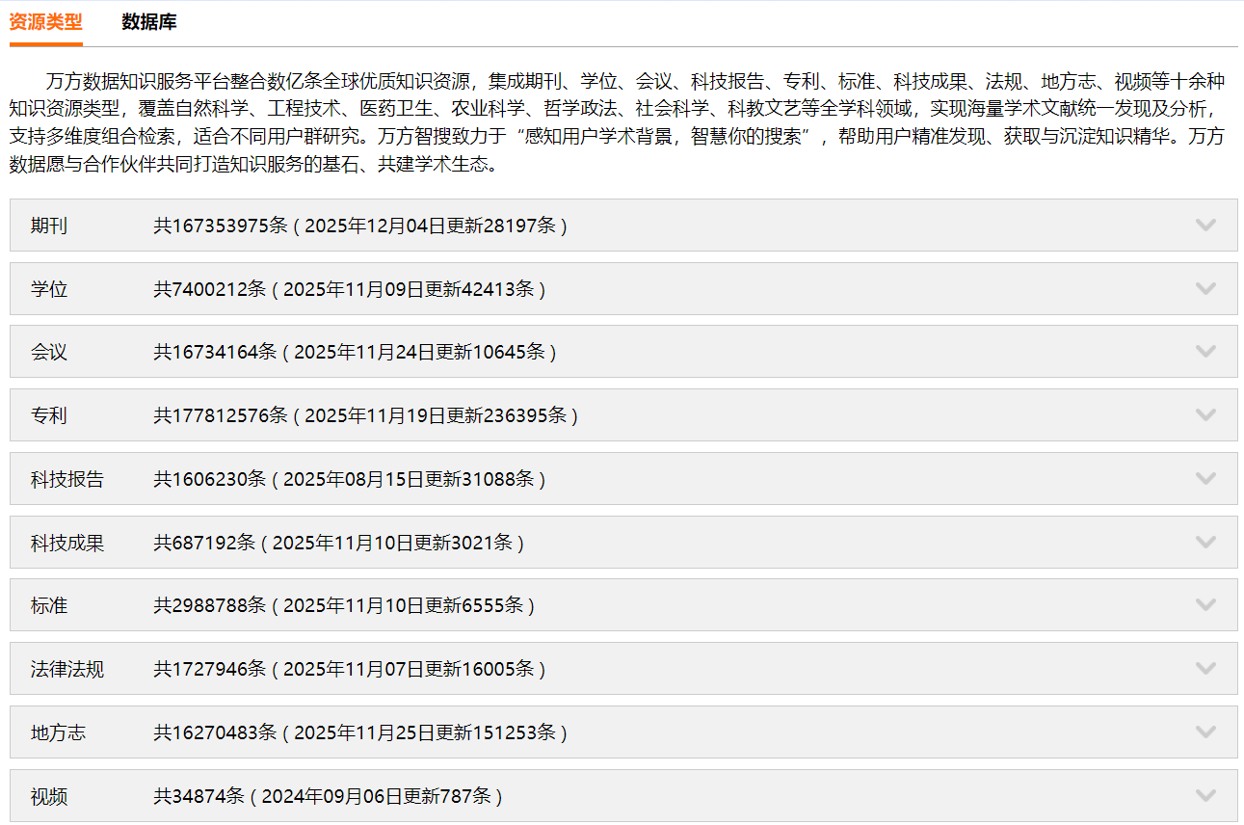









资源
不断加强资源合作的力度，提供多渠道资源保障服务
与国家工程技术数字图书馆合作，通过原文传递的方式获取全文
与OA出版平台、预印本平台合作，提高了开放资源的获取率
与国家哲学社会科学学术期刊数据库合作，提高了社科类文献的保障率

Slide 11
资源
期刊资源
学位资源
中国学术期刊数据库·增强版
中国学位论文数据库·增强版
期刊增强：万方+ ISTIC中文期刊+NSSD+剑桥等合作外文资源库
期刊：万方+NSSD+剑桥等合作外文资源库
学位增强：万方+ ISTIC中文学位
中文学位：万方
现在资源情况
中文期刊：10519余种；
核心期刊：覆盖率近100%
中信所核心
南大核心
北大核心
现在资源情况
中文学位论文：707万余篇；
年增：42万篇（万方）
3万多篇（ISTIC）
211、985高校全覆盖
文献保障
文献保障

Slide 12
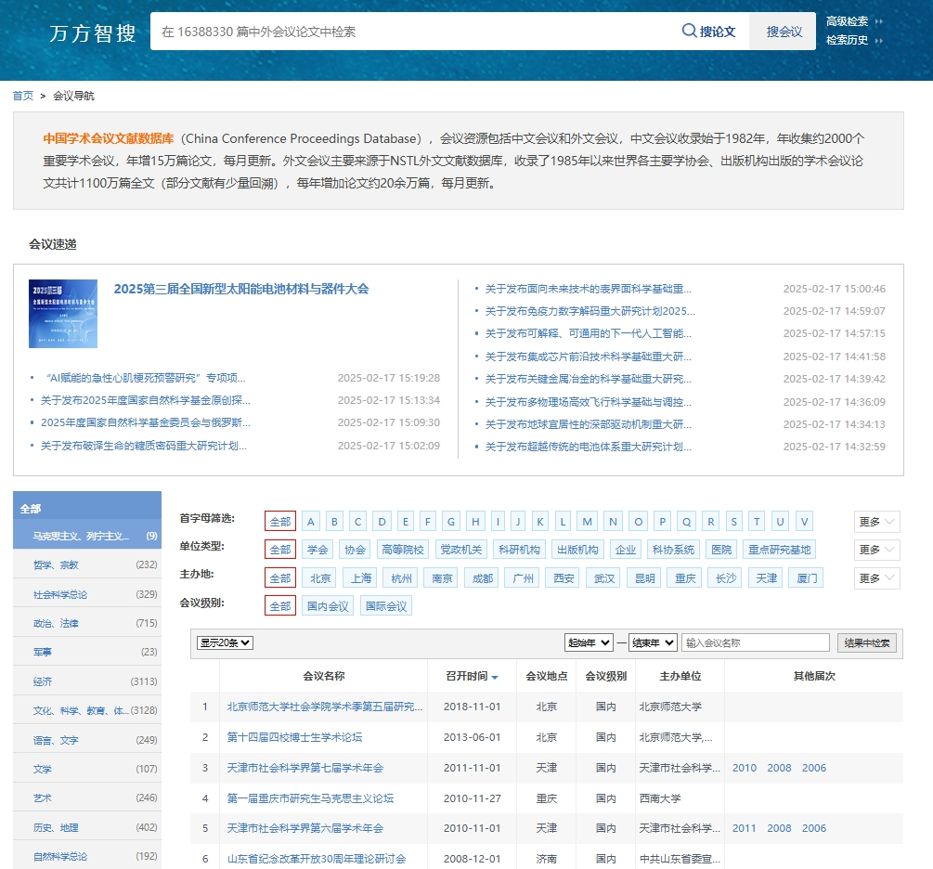
会议资源
会议资源包括中文会议和外文会议；
中文会议收录始于1982年，年收集约3000个重要学术会议，共1510万条数据，年增20万篇论文，每月更新；
外文会议主要来源于NSTL外文文献数据库，收录了共计1154万篇全文（部分文献有少量回溯），年增论文约20余万篇，每月更新。
收录国家级学会、协会、研究会组织召开的全国性学术会议论文。数据范围覆盖自然科学，工程技术，农林，医学等所有领域。

Slide 13
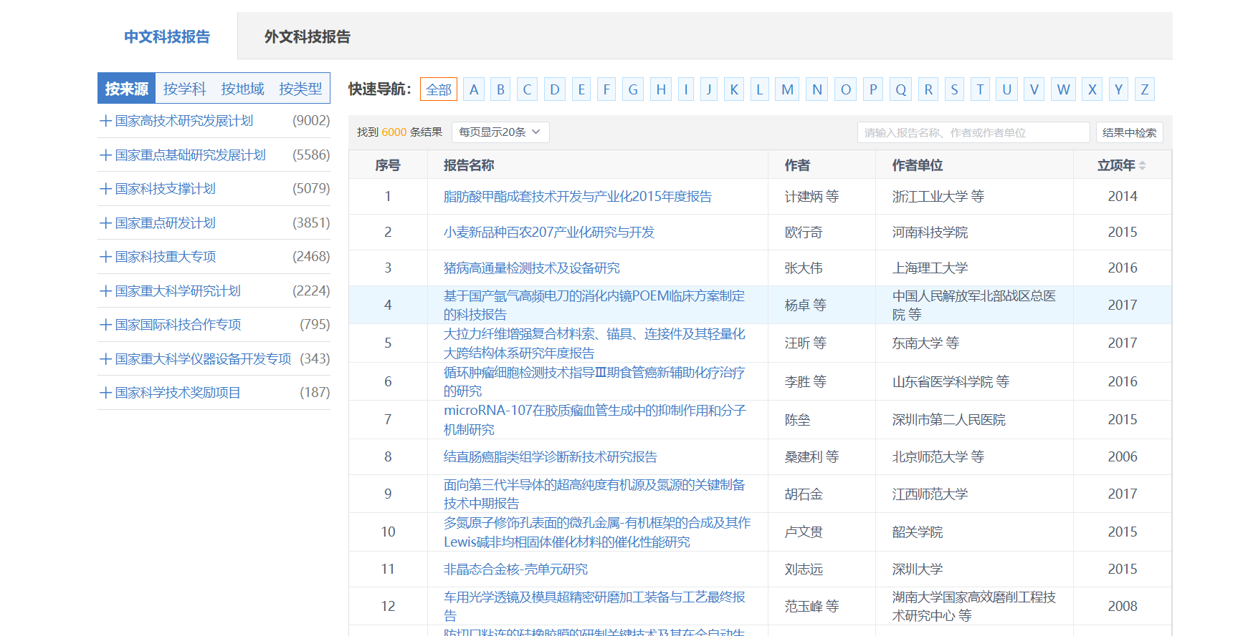
科技报告资源
包括中文科技报告和外文科技报告。
中文科技报告收录始于1966年，源于中华人民共和国科学技术部，共计10万余份。
外文科技报告收录始于1958年，涵盖美国政府四大科技报告（AD、DE、NASA、PB），共计110万余份。

Slide 14
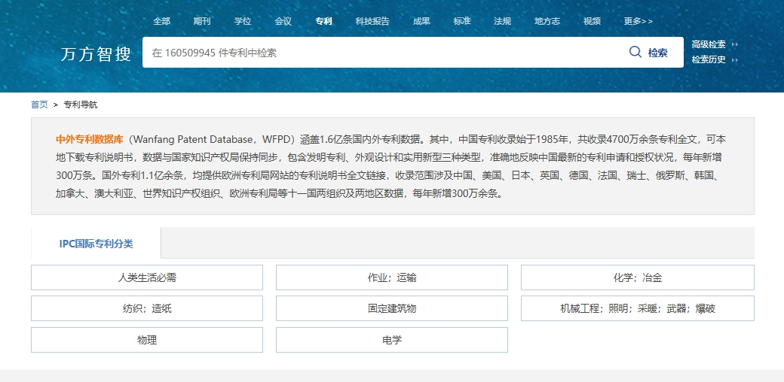
专利资源
中外专利数据库涵盖超过1.6亿条专利数据，范围覆盖十一国两组织两地区专利；
中国专利4700余万条，收录时间始于1985年，每月新增30余万条；
外国专利1.1亿余条，最早可追溯到十八世纪八十年代，每年新增300余万条。

Slide 15
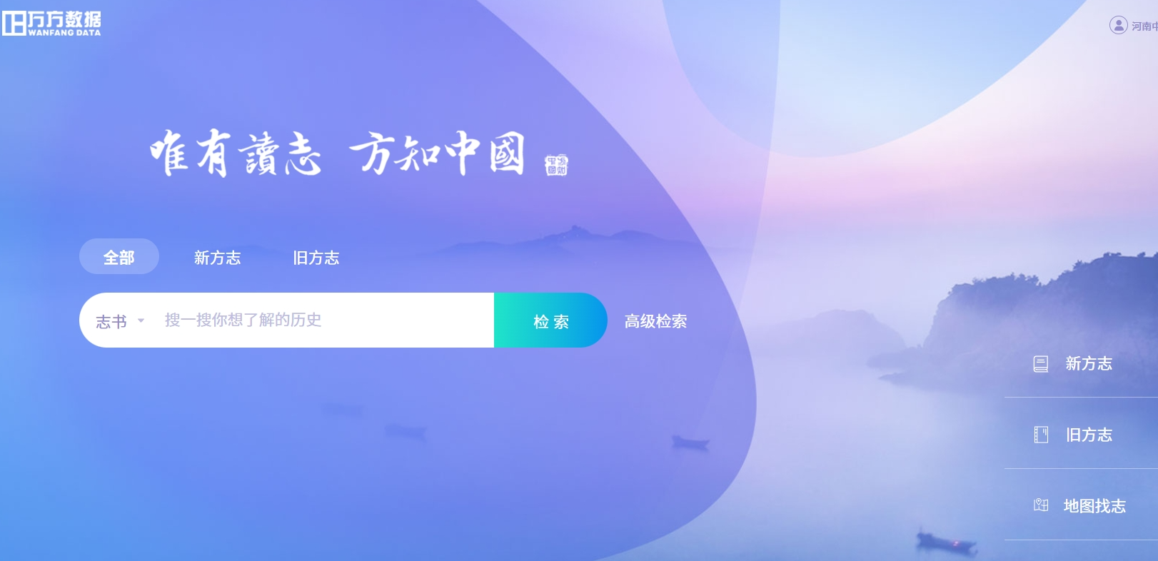
地方志资源
简称“方志”，即按一定体例，全面记载某一时期某一地域的自然、社会、政治、经济、文化等方面情况或特定事项的书籍文献。
按年代分为新方志、旧方志，新方志收录始于1949年，共计5.7万册，旧方志收录为新中国成立之前，8600余种，10万多卷。

Slide 16



视频资源
1
以科技、教育、文化为主要内容的学术视频，与中央电视台、教育部、中国科技信息研究所等国内外著名专业制作机构进行广泛的战略合作。
系统包含了高校课程、学术讲座、考试辅导、就业指导、科普视频等精品视频共计3万余部，近100万余分钟。
中国名师讲坛（独家）
（234位名师 4398部 82505分钟）
境内高端学术会议（独家）
（140个会议 6591部 99327分钟）
2
高校精品课程
（ 9516部 286287分钟）
3
02
技能课程专题库
（ 超过3w余分钟）
4
实操类课程资源统计表
课程 | 部数（个） | 时长（分钟）
告价实训 | 280 | 7975
装配式施工技术 | 37 | 1066
现场施工技术 | 61 | 781
AUTO CAD基础绘图实操 | 43 | 607
家装设计 | 42 | 2146
家装渲染效果表现 | 32 | 1006
蓄冰空调技术实操 | 42 | 1057
其他热门专题
两会+二十大、国学、党建小词典、总书记重要讲话等）
5
万方视频2023年陆续上线互联网技能类就业课程，视频共计有567部，14028分钟。

Slide 17
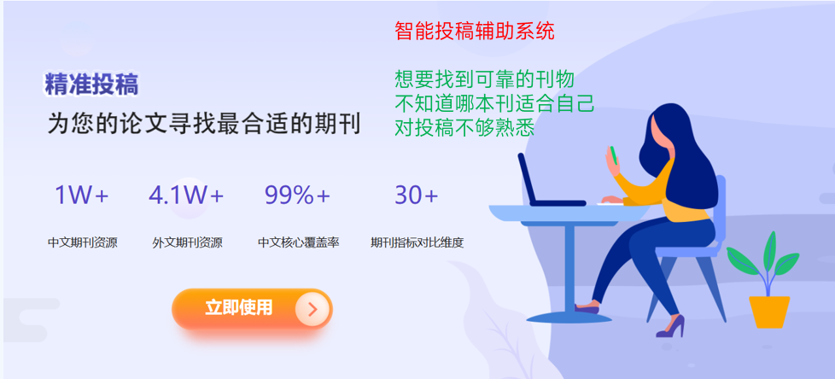

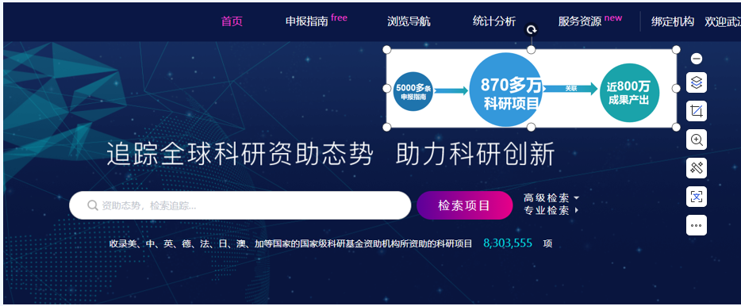
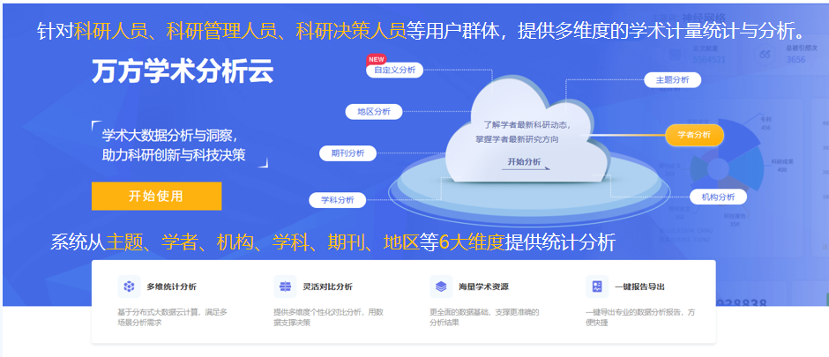
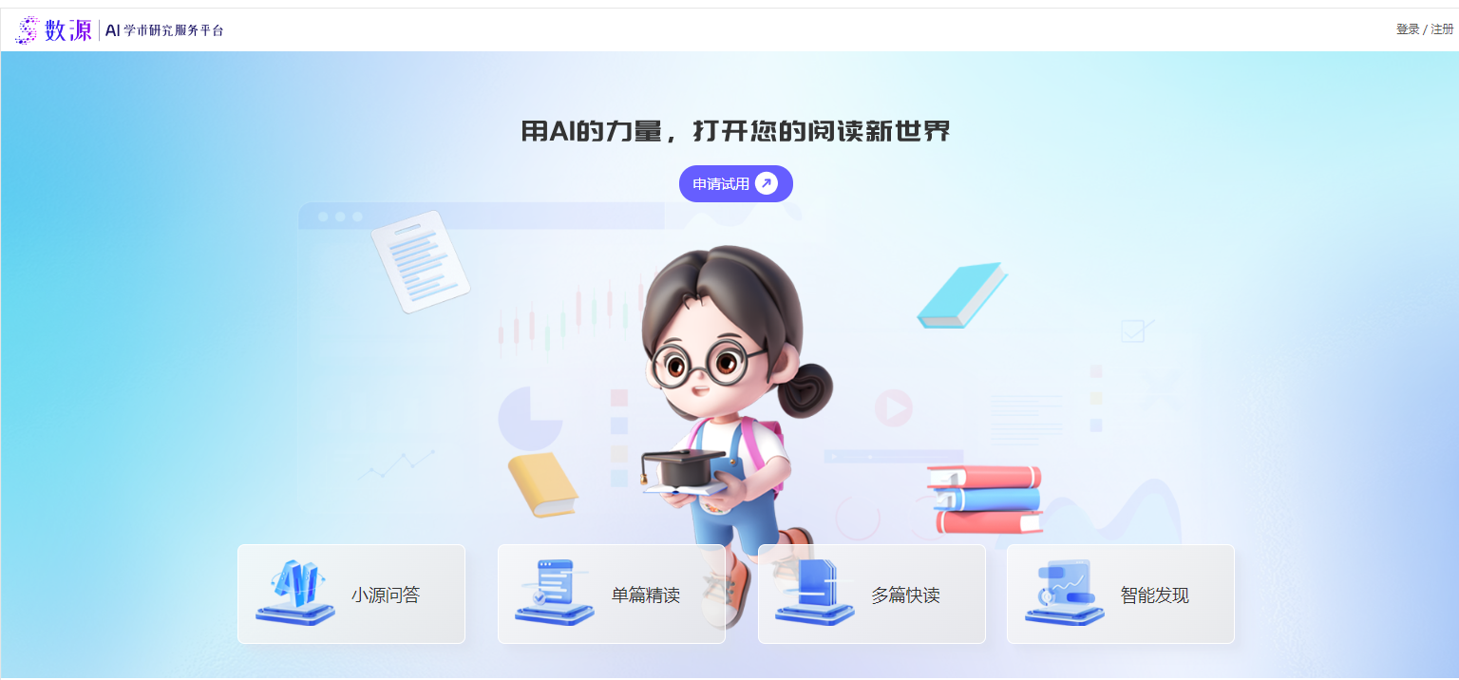
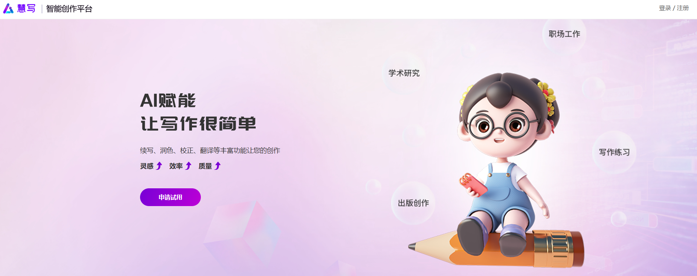
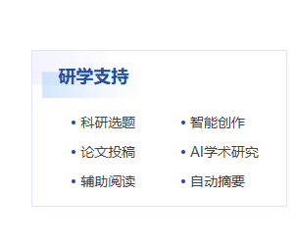
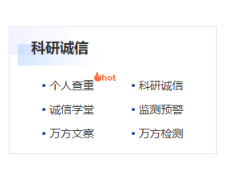
工具类产品
AI全面赋能科技创新
研学支持
科研诚信
面向本科生、硕博士、高校老师等不同群体
提供“大学生论文检测”、“硕博论文检测”、“职称论文检测”等不同的检测版本。
针对高校建设科研诚信需求，提供“科研诚信学习系统”，为加强科研道德教育提供支持。
是一款一站式辅助创作平台，针对创作流程中的各个环节智能提供基于大数据的创作建议和帮助，让创作更简单。主要功能有快速创作、流程写作、文本润色和AI百宝箱。
科研工作涉及科研学习、学术交流、科研决策等多个环节。
“研学支持”为科研主体在学习、研究、管理、决策过程中提供智能化、知识化的科研工具。

Slide 18



平台亮点功能-智能检索
实现海量多渠道多种类资源的一站式检索和发现：
10余种资源统一检索
中英文统一检索
提升检索结果的精准度：
限定检索：选择题名、关键词、摘要、作者或作者单位等检索字段；
精确检索：加双引号进行限定；
布尔逻辑检索：“与、或、非”即逻辑词and、or、not；
分类检索：选择其中一种文献类型。
智能识别：可对用户输入的检索词进行学者、期刊、机构等实体识别 。
更多检索方式：
高级检索、专业检索、作者发文检索、AI增强检索

Slide 19
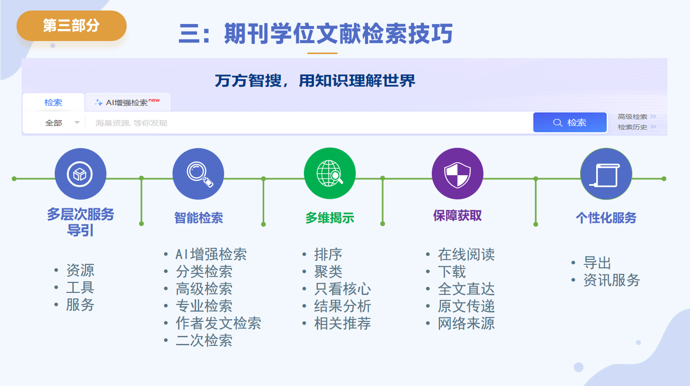

Slide 20
检索
平台支持多种检索方式，包括基本检索、高级检索、AI增强检索，支持PQ表达式和布尔逻辑运算符，可按需求选择检索方式。每种方式均可同时在十余种资源内统一检索，并可在检索结果中按不同维度筛选和排序。
多种检索方式
万方智搜还对基础的检索服务中做了深层次扩展，在检索结果中可智能识别期刊、学者、机构实体；同时提供主题词扩展功能，对于检索词以可视化方式展示同义词、上位词、学科范畴等相关主题词，也可以直接使用相关主题词对检索结果进行扩充，便于获取更全面、更准确的资源。
深层次扩展

Slide 21
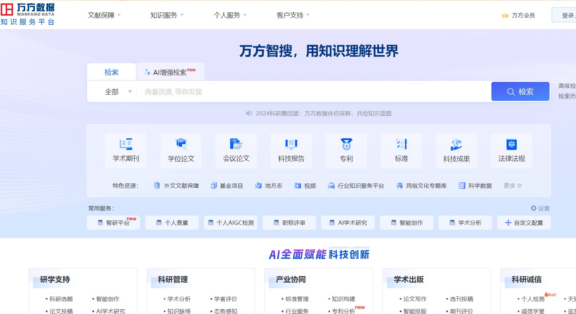
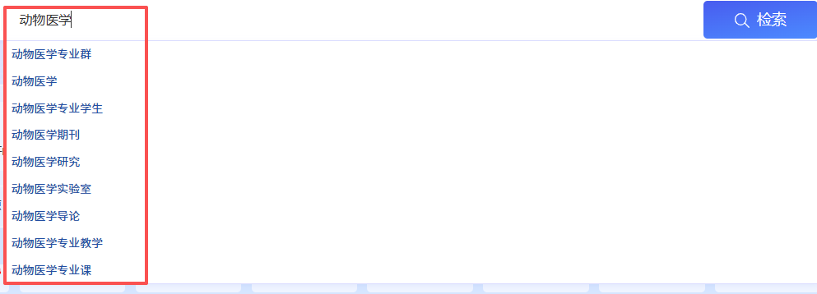
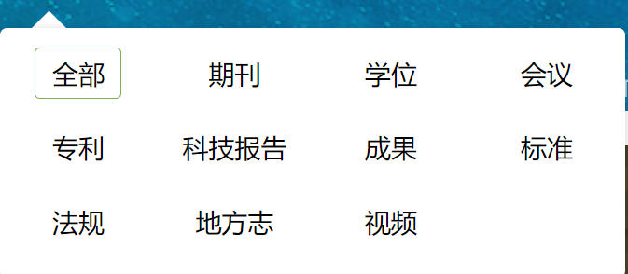
检索技巧
基本检索
基本检索
10种资源统一检索
中英文统一检索
选择资源类型
检索词推荐

Slide 22
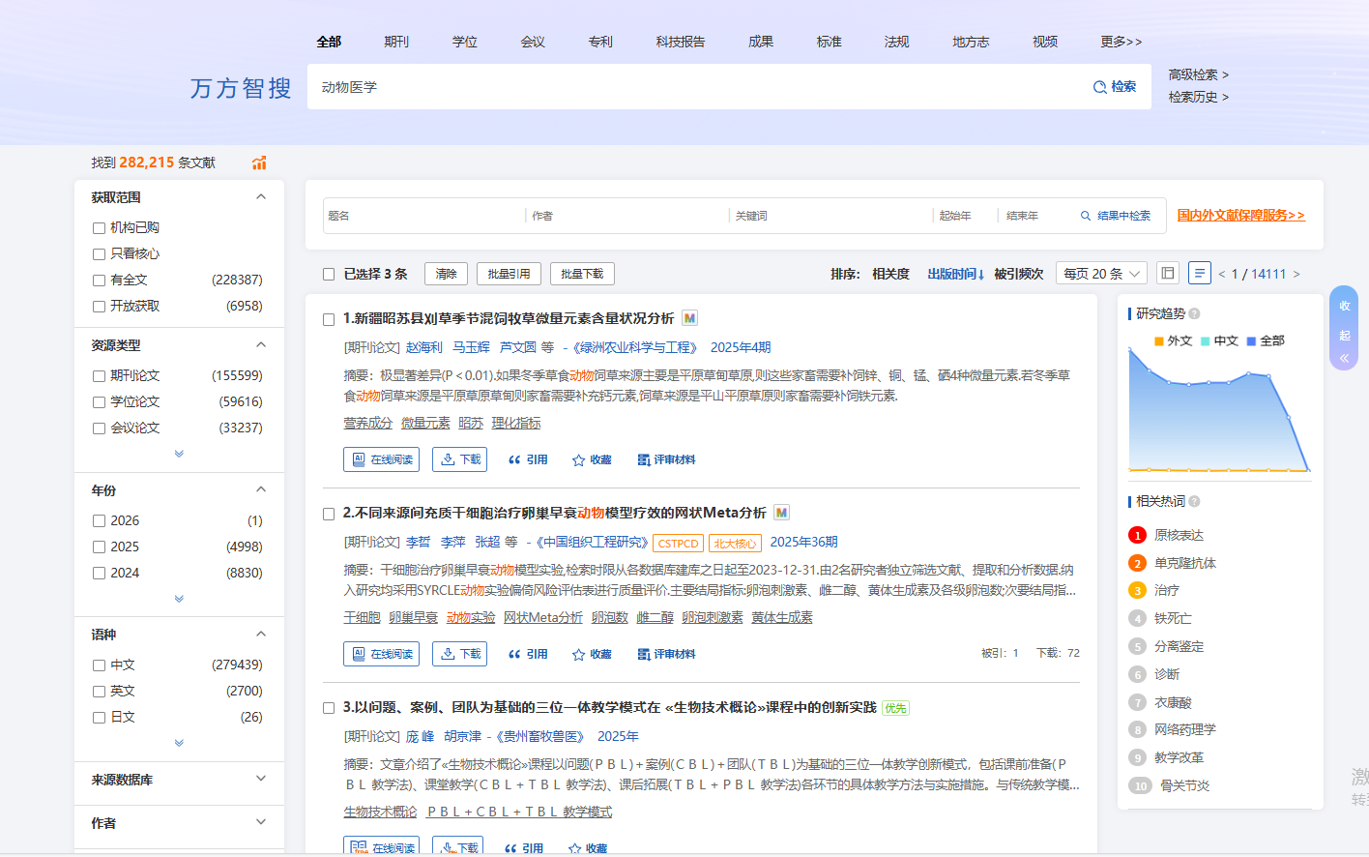

Slide 23
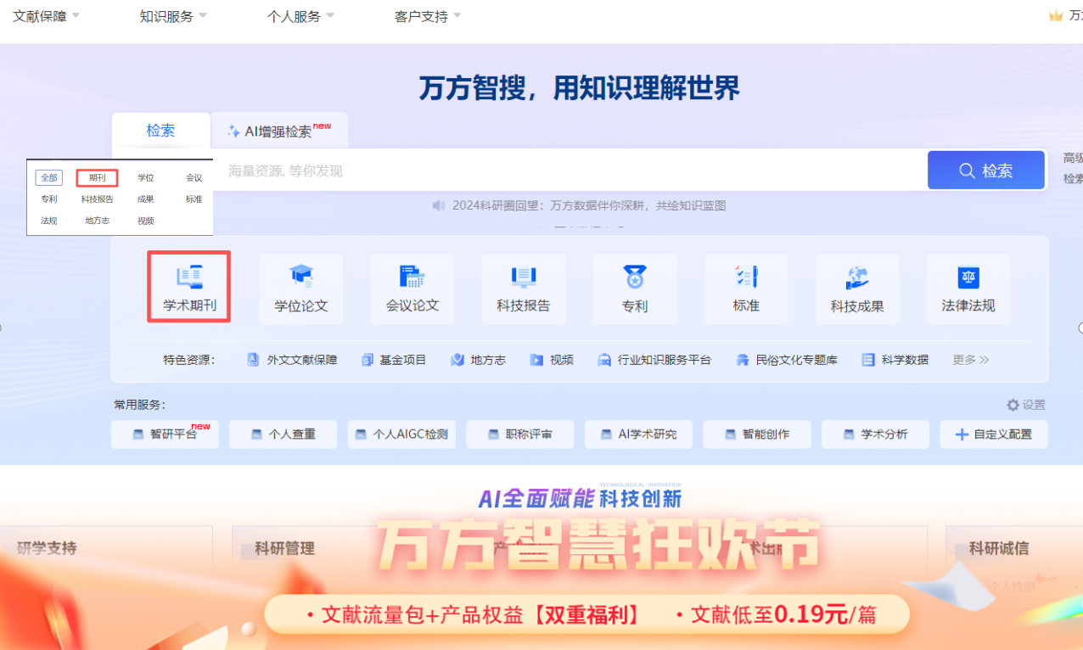
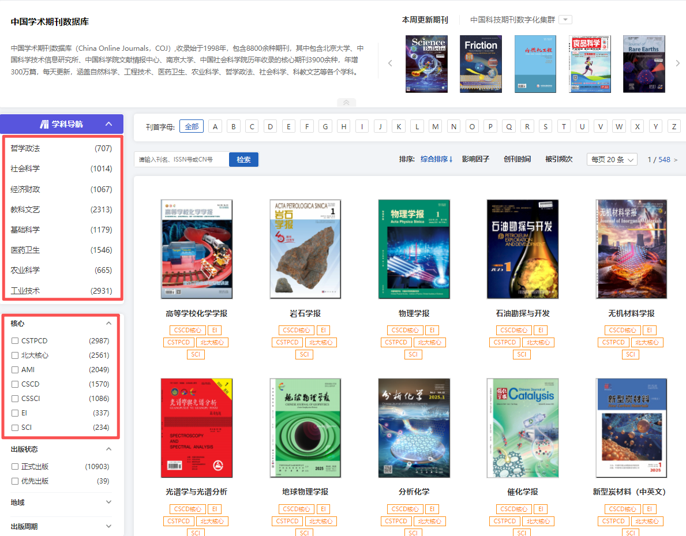
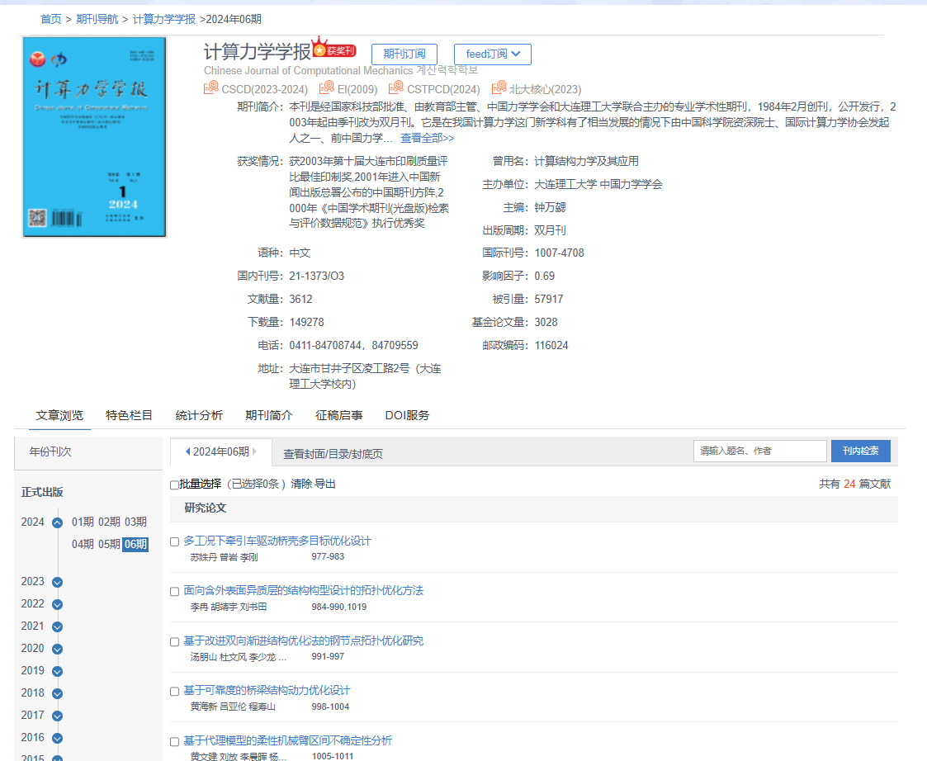
期刊检索技巧
限定文献类型
浏览好期刊
第一步
第二步
第三步
确定学科领域

Slide 24
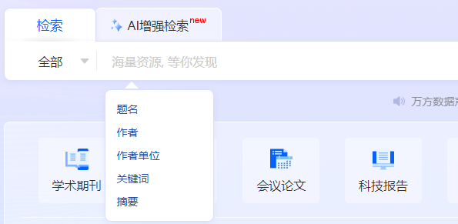
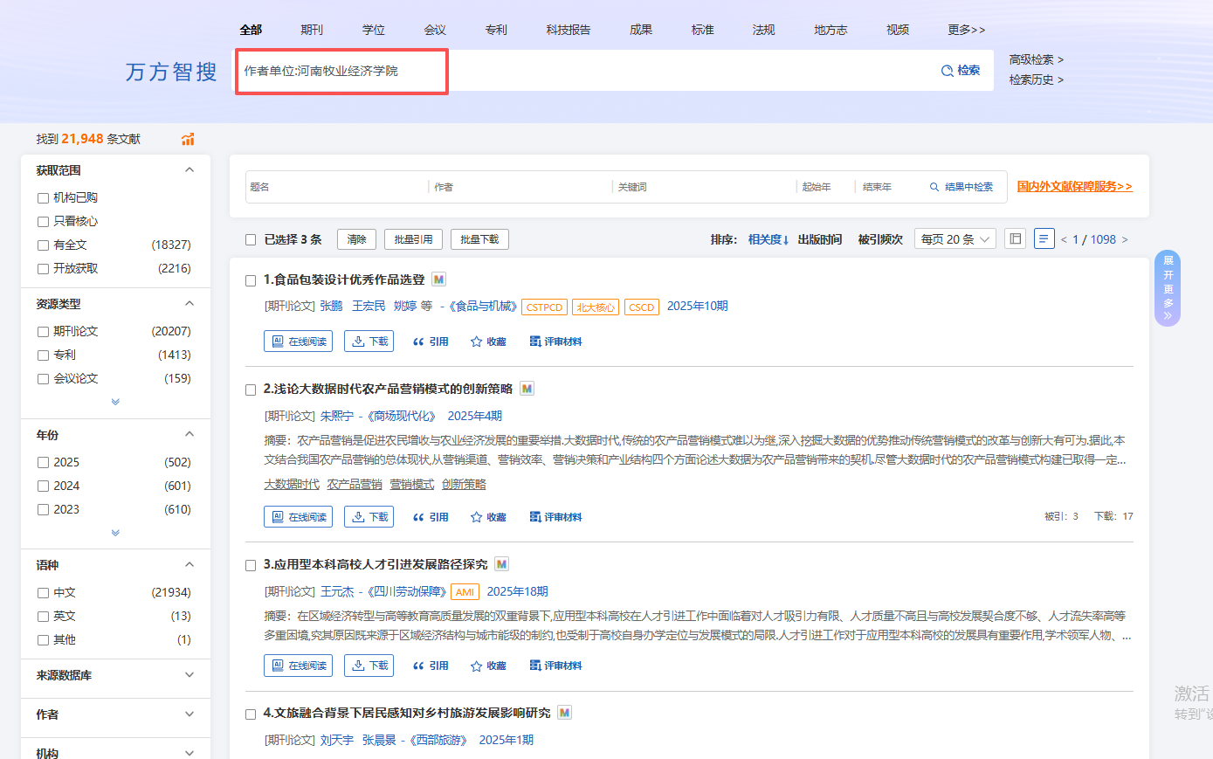
检索技巧
基本检索：字段限定
作者单位：河南牧业经济学院
基本检索
PQ限定检索（字段限定检索）
题名：数字图书馆
题名=数字图书馆

Slide 25
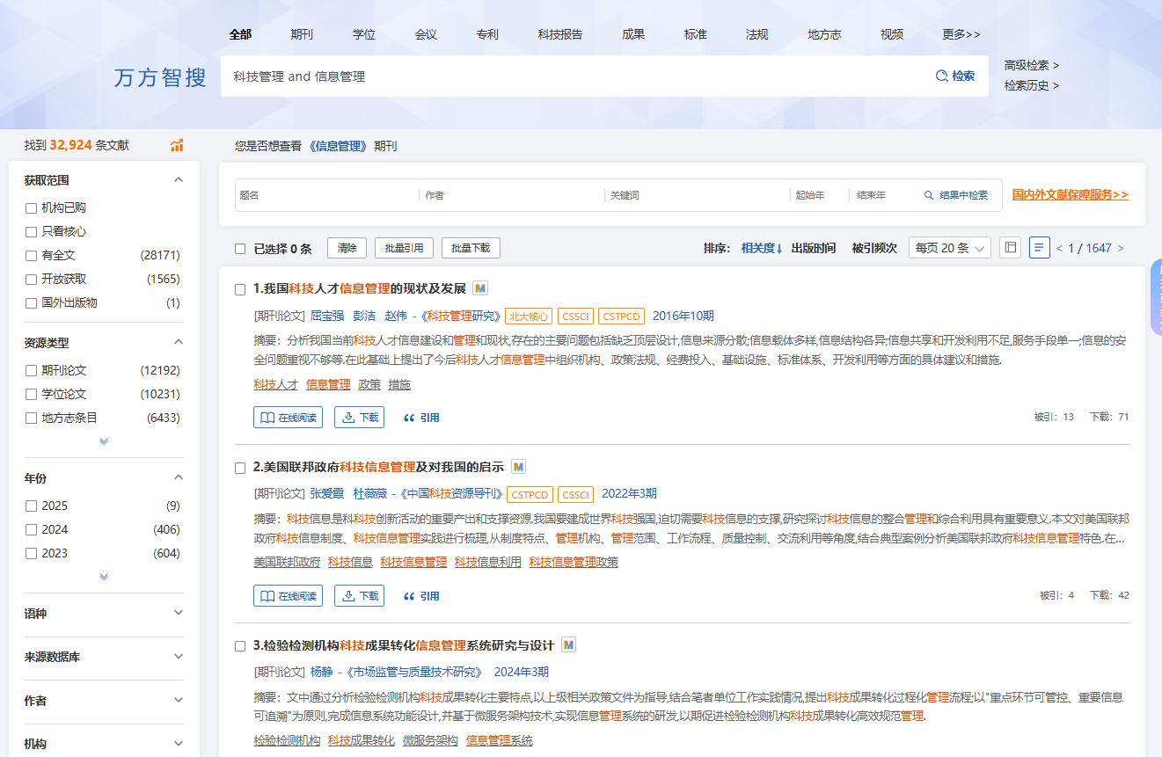
检索技巧
基本检索：布尔逻辑运算符
基本检索
支持布尔逻辑运算符
运算符之间使用空格分隔；
逻辑运算符有优先级关系（）＞ not ＞ and ＞ or
符号：建议使用英文半角，中文半角也支持

Slide 26
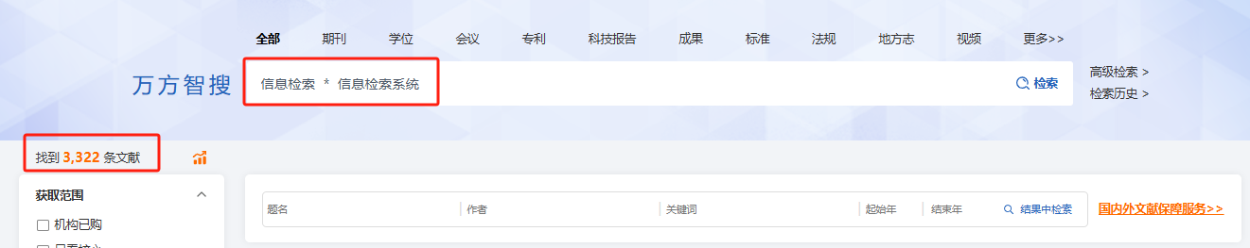
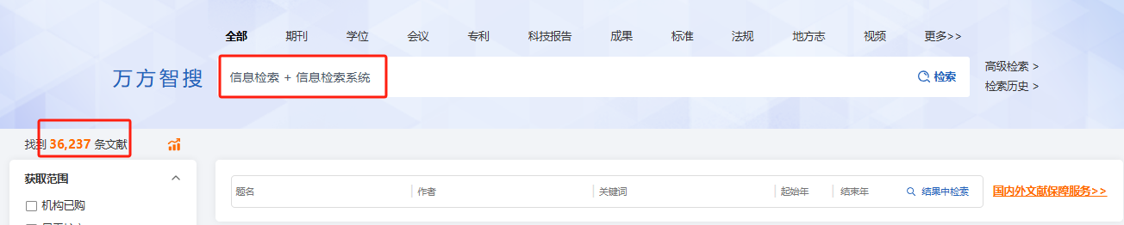
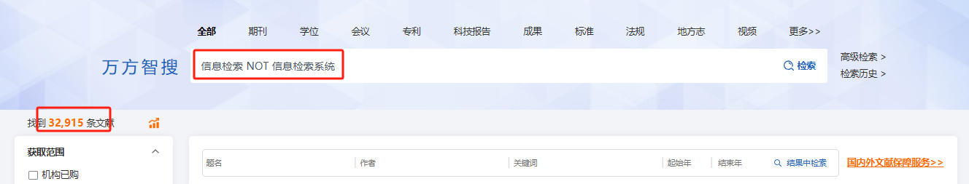
检索入门
布尔逻辑
逻辑与：AND 、*
A
B
A * B : A和B同时出现
逻辑或：OR、+
A
B
A + B：或者A出现或者B出现
逻辑非：NOT、-
A
B
A - B：A出现排除B

Slide 27
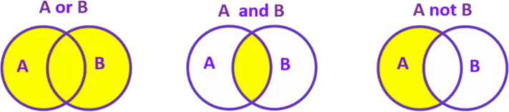
智能检索
智搜 - 资源&功能
运算符 | 检索含义 | 检索举例
AND/and | 逻辑与运算，同时出现在文献中 | 主题:(信息管理) and 作者:(马费成)
OR/or | 逻辑或运算，其中一个或同时出现在文献中 | 题名:(信息管理) or 摘要:(武汉大学)
NOT/not | 逻辑非运算，后面的词不出现在文献中 | 题名或关键词:(信息管理 not信息服务)
“”/"" | 精确匹配，引号中词作为整体进行检索 | 题名:("信息管理")
？ | 通配符, 一个问号代表一个字符。 | 题名：图？馆
() | 限定检索顺序，括号内容作为一个子查询 | 题名:((信息管理 not 信息服务)and 图书馆)

Slide 28
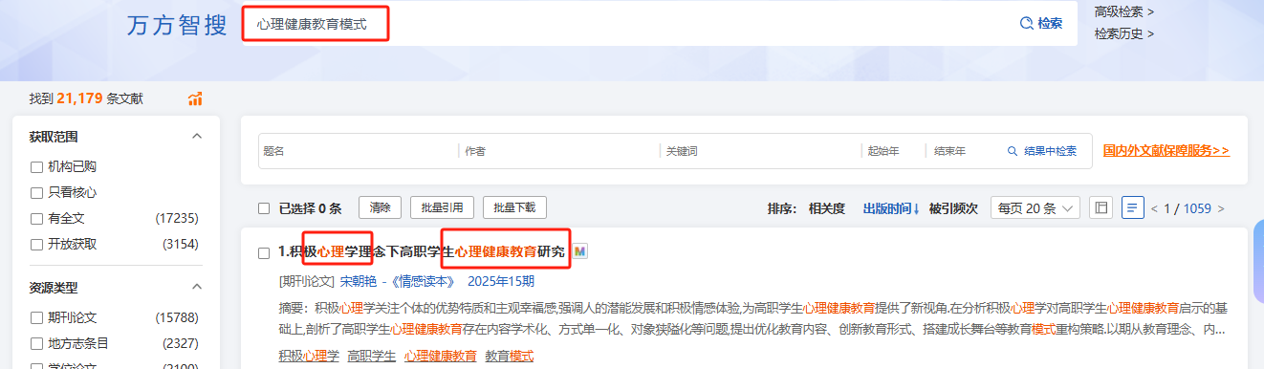
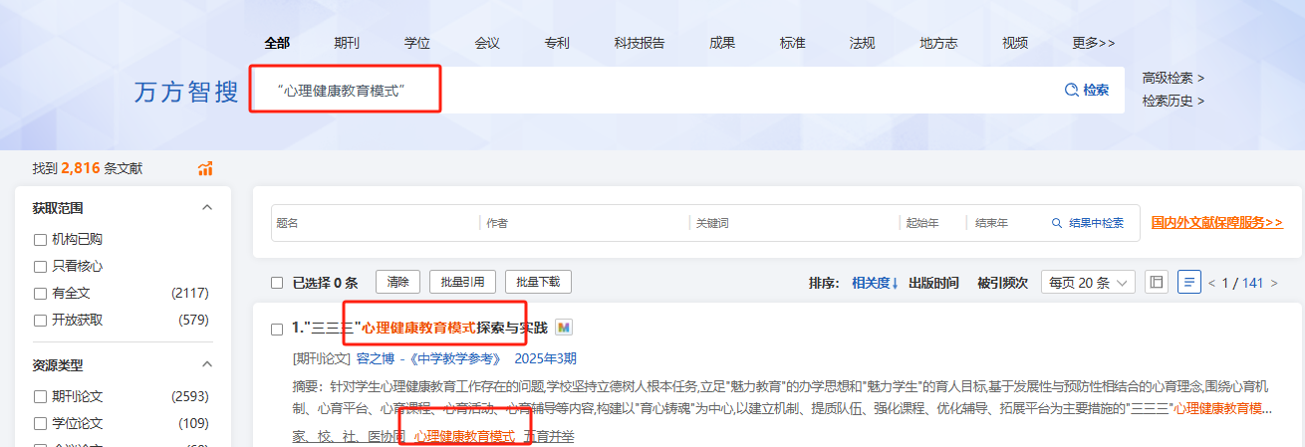
检索入门
精确检索
短语检索，也称精确检索，指检索词不进行拆分，作为一个整体去检索，使检索结果更为精准
“”（双引号）表示短语检索
常用于机构名称、人名、地名、专有术语等检索场景
基本检索
支持精确检索
短语精确检索

Slide 29
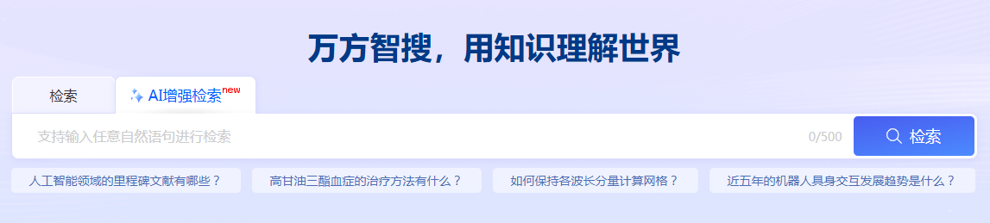
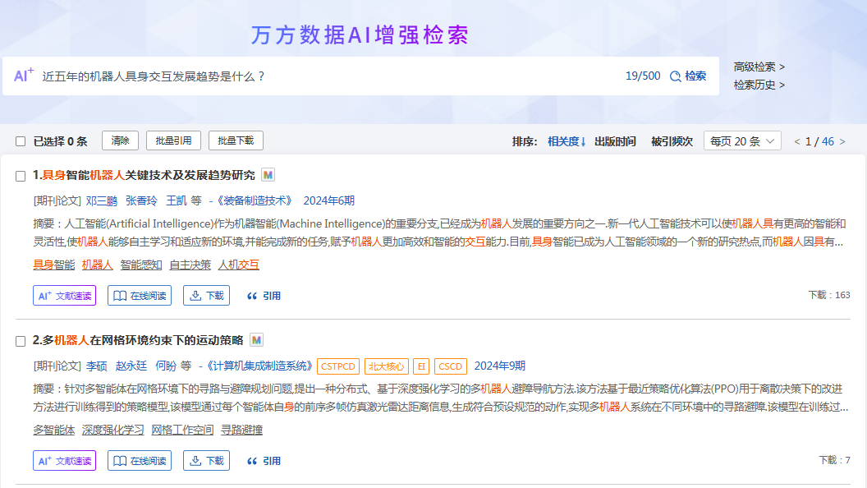
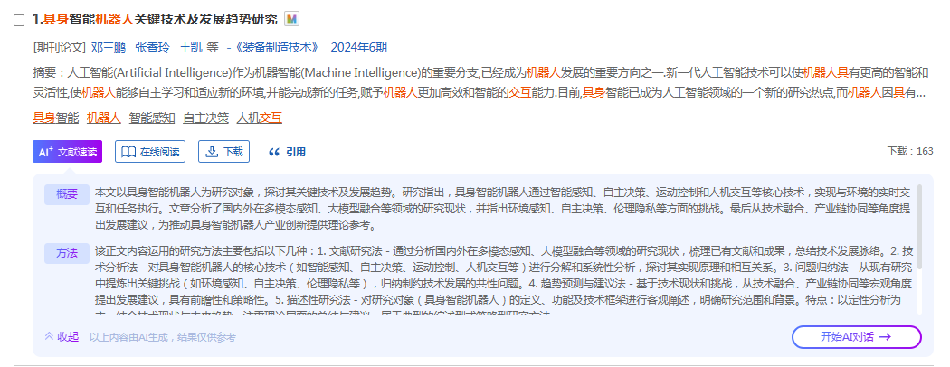
检索入门
AI增强检索
AI增强检索
深度融合大模型自然语言处理与深度语义理解能力，构建 语义理解-知识关联-动态优化 三位一体的认知智能引擎，实现从关键词匹配到语义向量认知的范式跃迁。

Slide 30
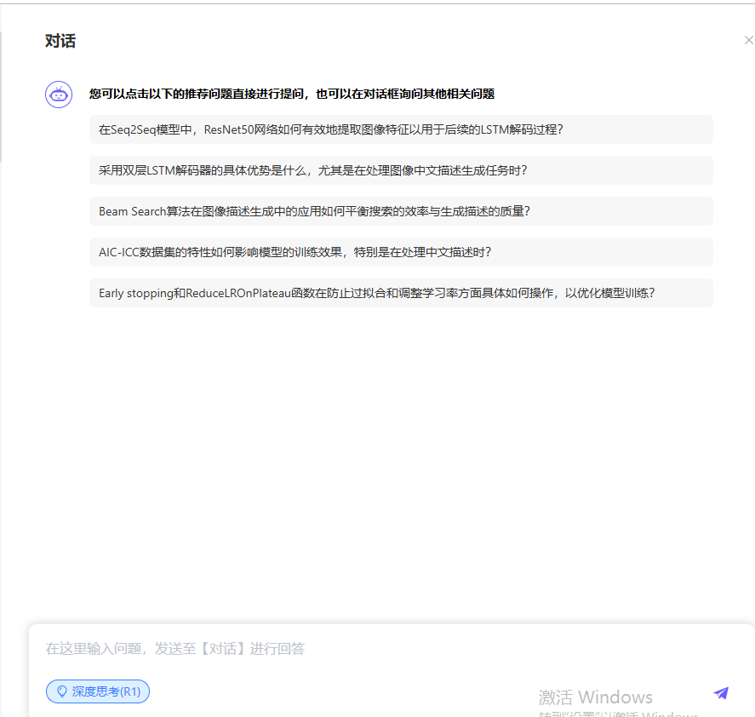
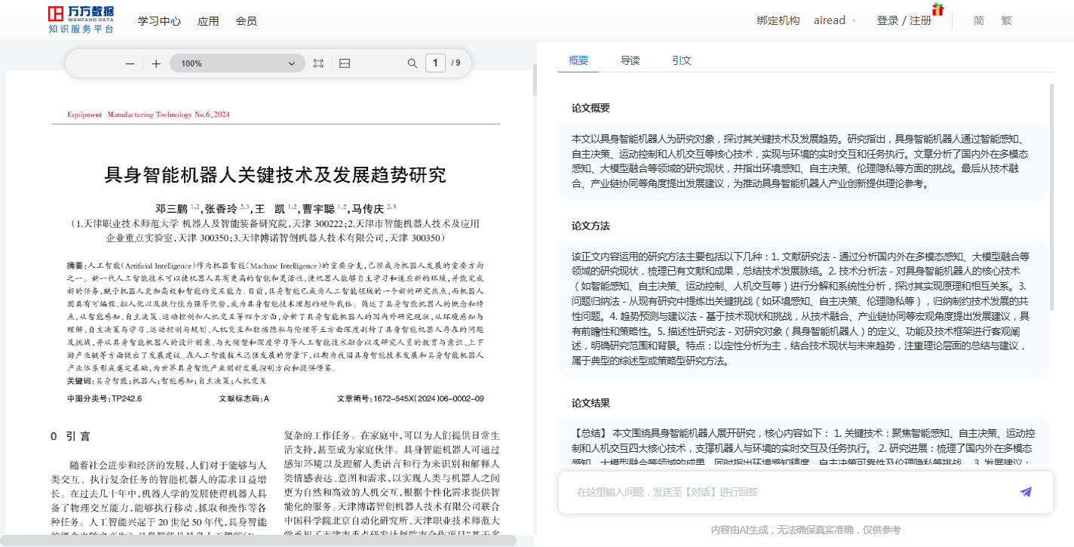
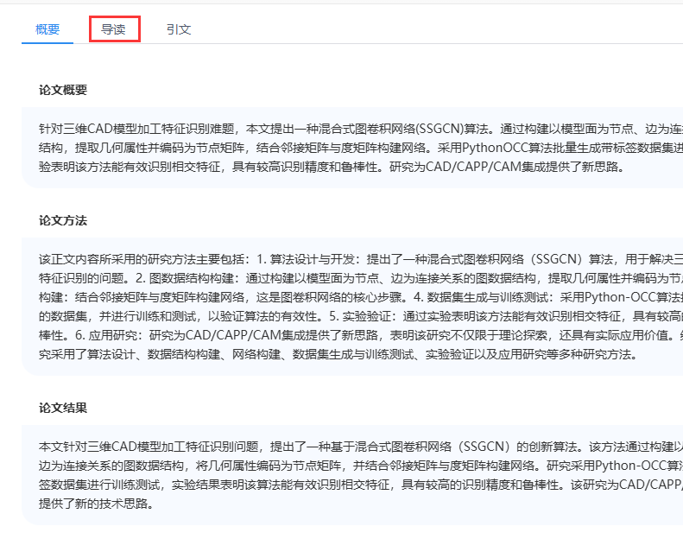
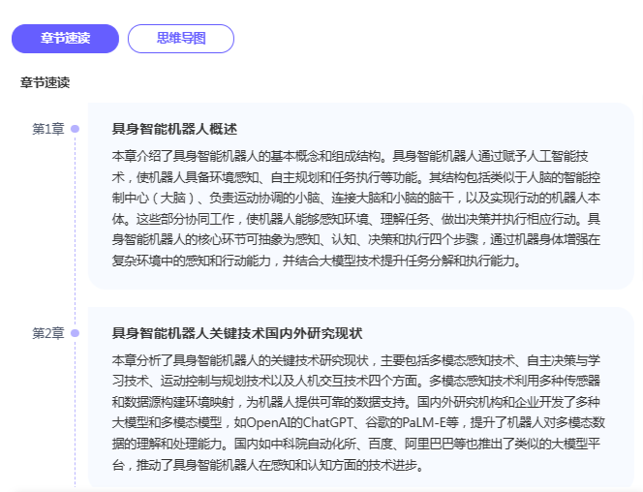
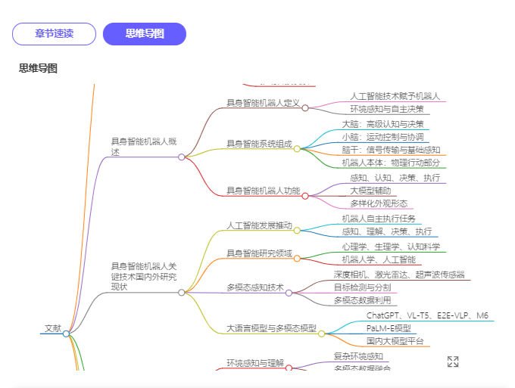
检索入门
AI增强检索
AI伴读
通过智能算法实现论文精要自动凝练、段落级中英互译及术语解析，并支持单篇文献深度问答。
萃取论文精要、研究方法、研究结果，速读以快速捕捉要点。生成文章结构的思维导图，粗读以概览全文
提示5个相关问题
对选中段落进行翻译；
提供术语解释；
单篇问答。

Slide 31
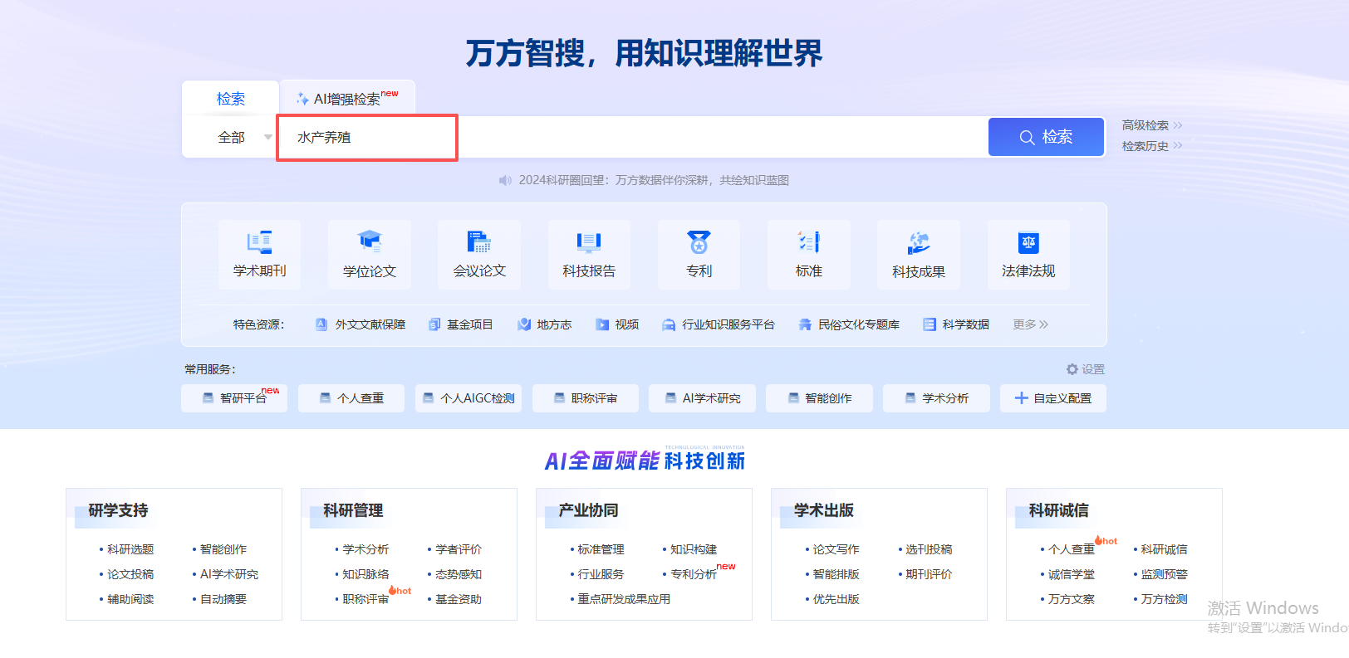
检索区别
近五年上海海洋大学发表的水产养殖领域高质量文献

Slide 32
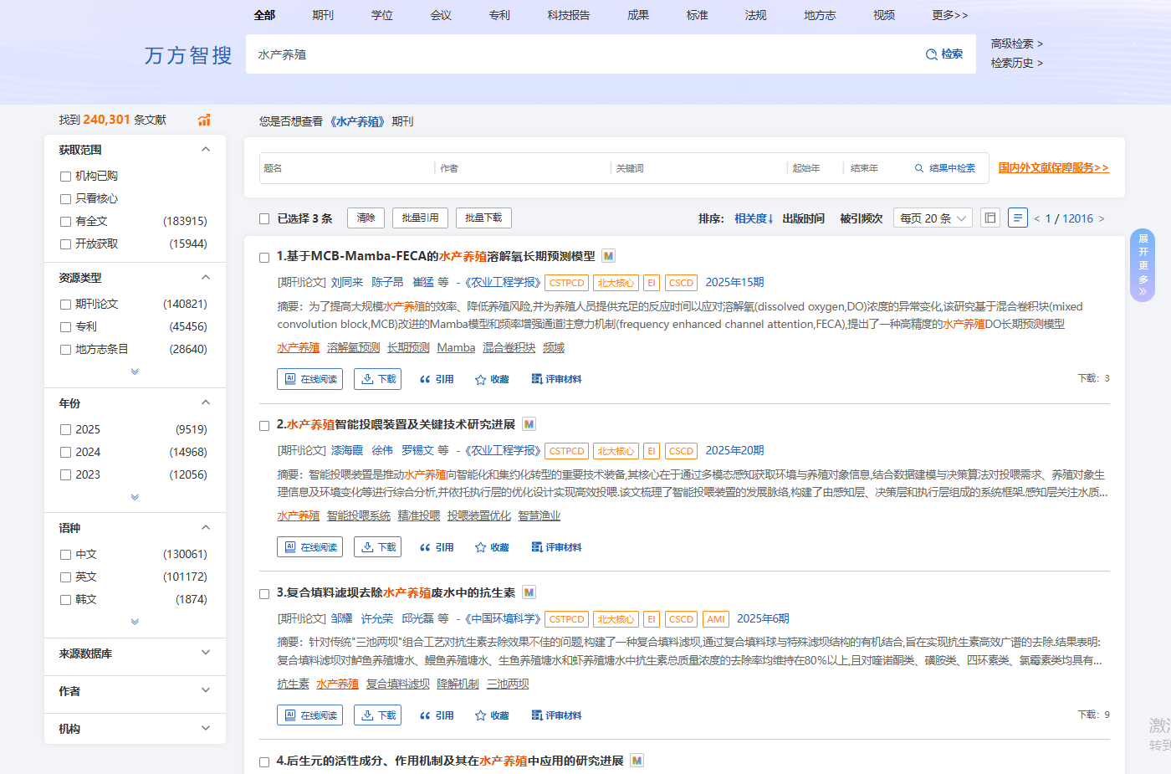
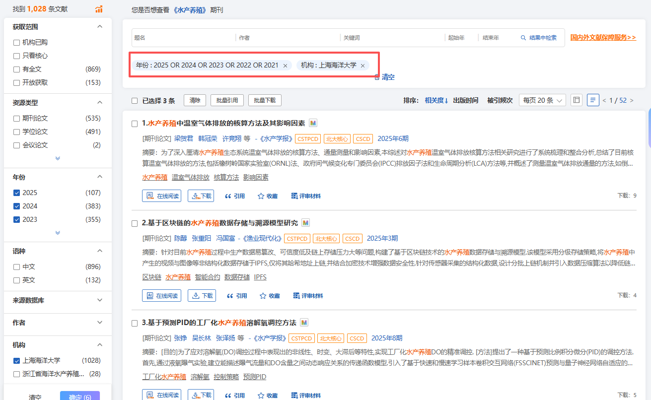

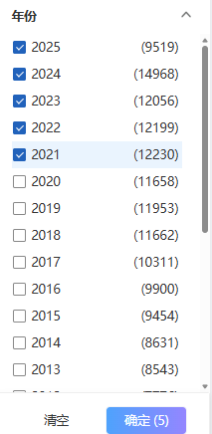
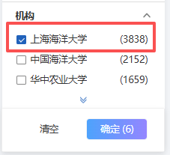

Slide 33
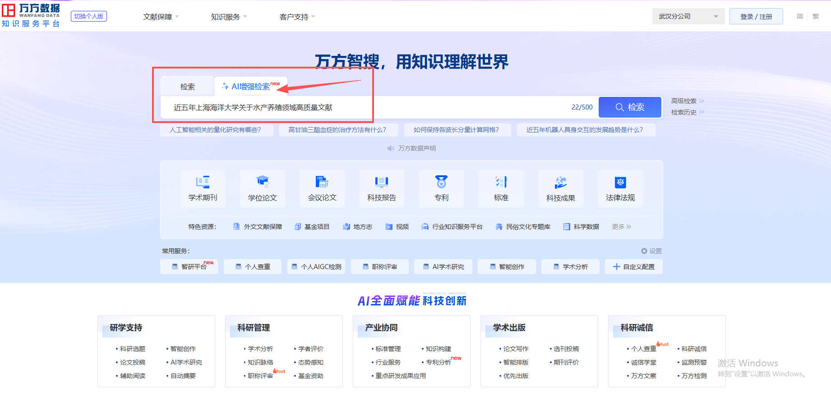

Slide 34
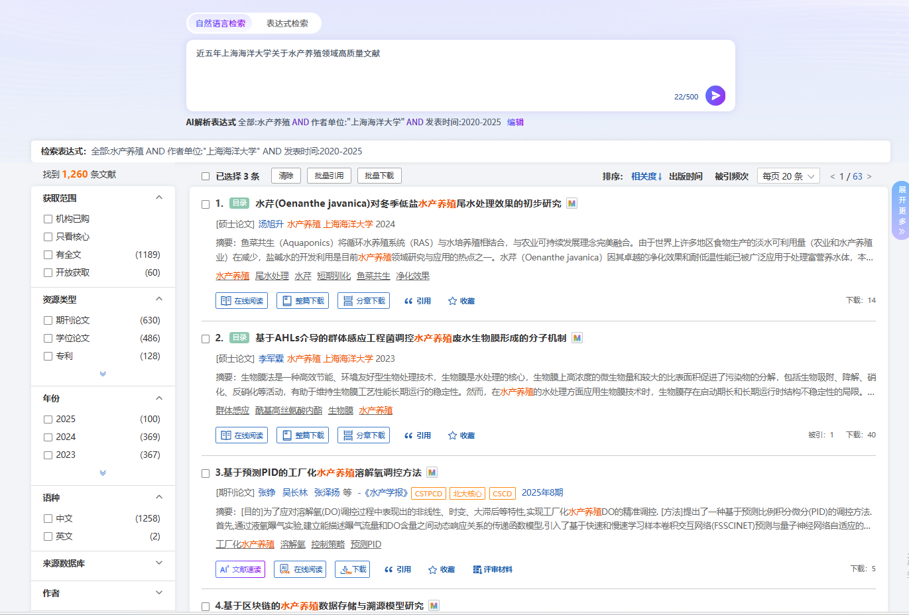

Slide 35
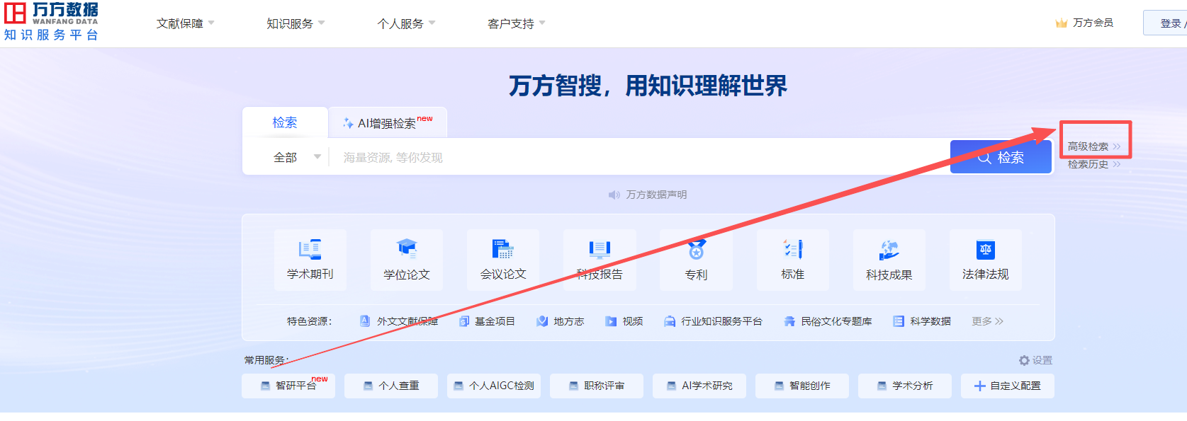
高级检索
高级检索
高级检索
支持多个检索类型、多个检索字段和条件之间的逻辑组配检索，方便用户进行精确检索。

Slide 36








高级检索
高级检索
高级检索
支持多个检索类型、多个检索字段和条件之间的逻辑组配检索，方便用户进行精确检索。

Slide 37

专业检索
专业检索
专业检索
相当于检索式检索。
相较于高级检索，检索词的逻辑关系更加清晰，能够增加的检索条件也更多。
主要用于图书情报专业人员查新、信息分析等工作。

Slide 38
第四部分
四：多维揭示及资源获取
多层次服务导引
智能检索
多维揭示
保障获取
个性化服务
AI增强检索
分类检索
高级检索
专业检索
作者发文检索
二次检索
排序
聚类
只看核心
结果分析
相关推荐
在线阅读
下载
全文直达
原文传递
网络来源
资源
工具
服务
导出
资讯服务

Slide 39


检索结果页
结果分析
智能识别作者、机构等实体
二次检索精准锁定
文献检索总量
文献类型聚类
年份聚类
语种、来源数据库、作者、机构聚类

Slide 40







结果分析
快速查看检索结果中某一年度的文献，也可通过观察多年的发文情况，了解检索主题“人工智能”的研究趋势，进一步分析出所研究课题的未来研究热度走向。
基于文献年份的分析
了解检索到的文献，包含了哪些其他的关键词，扩展研究方向，融合多领域研究
关键词分析

Slide 41


特色功能
多维揭示--细粒度知识资源服务（以一篇文献为中心）

Slide 42
Thank You
谢谢您的观看
北京万方数据股份有限公司
2025.12

